Slide 1
الإحسان

Slide 2
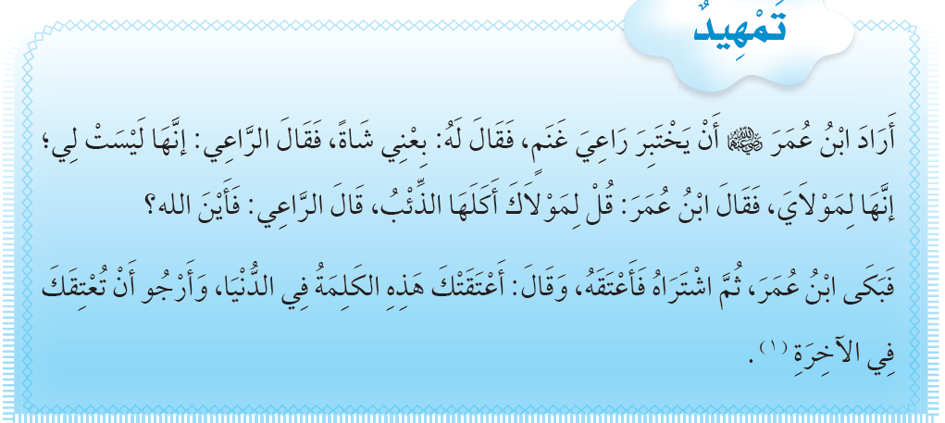
الإحسان
الوحدة
2
الدرس الثامن
الإحسان

Slide 3
تجدنا في جوجل

Slide 4
معنى الإحسان
الوحدة
2
الدرس الثامن
معنى الإحسان :
أن تعبد الله كأنك تراه فإن لم تكن تراه فهو يراك
الإحسان
فالمسلم يعظِّم الله عزَّ و جل و يعلم أنه مُطَّلِعٌ عليه و يراه , فيجتهد في طاعته سبحانه و لا يعصيه .

Slide 5
الدليل على الإحسان و ثمراته :
الوحدة
2
الدرس الثامن
الإحسان
قوله تعالى :
< إِنَّ اللَه مَعَ الّذينَ اتَّقُواْ وَالَّذينَ هُم مُحْسِنُونَ >

Slide 6
الأسئلة ما معنى الإحسان
الوحدة
2
الدرس الثامن
الإحسان
أن تعبد الله كأنك تراه فإن لم تكن تراه فهو يراك
1
ما معنى الإحسان ؟

Slide 7
املأ الفراغات الآتية ؟
لا تخفى – بسمعه - يراه
الوحدة
2
الدرس الثامن
الإحسان
أحسن عاصم في صلاته , لأنه يعلم أن الله
يراه
لا يكذب عمر في الحديث , لأنه يعلم أن الله
يسمعه
لا يسرق أحمد , لأنه يعلم أن الله عليه خافية
لا يخفى

Slide 8
انتهى الدرس

